Slide 1
Завод «Хемпель» в России.
Производство широкого спектра покрытий,
соответствующих европейским стандартам
качества и требованиям заказчика.
Свяжин Артём Андреевич
Руководитель ключевых проектов
АО «Хемпель»
April 2017
Notes:
Здравствуйте уважаемые коллеги и участники конференции
Меня зовут Артём, я руководитель проектов по направлению Газпром в компании Хемпель
В своём докладе я хотел бы рассказать о нашем производстве и новых системах защитных покрытий произведённых на территории Российской Федерации

Slide 2
Что такое «Хемпель»?
Группа компаний «Хемпель» производит и продает защитные
покрытия, которые обеспечивают сохранность основных средств и увеличивают
ценность инвестиций наших клиентов в долгосрочной перспективе.
Мы:
- Увеличиваем срок службы эксплуатируемых поверхностей.
- Снижаем расходы на нанесение и последующую эксплуатацию покрытий.
- Поставляем покрытия, стойкие к продуктам нефтегазопереработки, выпускаемым на предприятиях заказчика.
Notes:
Итак Что такое Хемпель сегодня?
Хемпель сегодня это динамично развивающаяся компания, является одним из лидеров рынка по производству и поставкам защитных покрытий
Группа компаний Хемпель производит и продаёт защитные покрытия, которые обеспечивают сохранность основных средств и увеличивают ценность инвестиций наших клиентов в долгосрочной перспективе
Мы:
Увеличиваем срок службы эксплуатируемых поверхностей
Снижаем расходы на нанесение и последующую эксплуатацию покрытий
Выпускаем покрытия стойкие к продуктам нефтегазопереработки

Slide 3
Защитные покрытия для объектов нефтегазовой отрасли
Мы обеспечиваем антикоррозионную защиту металлоконструкций любого типа:
Новые металлоконструкции и оборудование:
выполненные из черного металла (резервуары, емкости, трубопроводы, эстакады, оборудование, и т.п.)
выполненные из оцинкованной и нержавеющей стали, алюминия (лестницы, переходы, трубопроводы, и т.п.)
конструкции, подвергаемые температурному воздействию (трубы под изоляцией, выхлопные и дымовые трубы, печи, и т.п.)
внутренняя поверхность резервуаров
Ремонт металлоконструкций и оборудования:
выполненных из черного металла (резервуары, емкости, трубопроводы, эстакады, оборудование, и т.п.)
выполненных из оцинкованной и нержавеющей стали, алюминия (лестницы, переходы, трубопроводы, и т.п.)
конструкций, подвергаемых температурному воздействию (трубы под изоляцией, выхлопные и дымовые трубы, печи, и т.п.)
внутренней поверхности резервуаров
Notes:
На сегодняшний день мы предлагаем покрытия как для ремонта так и для нового строительства
Предлагаемые материалы подходят для различных подложек, будь то оцинковка или алюминий, и условий эксплуатации окрашиваемых конструкций

Slide 4
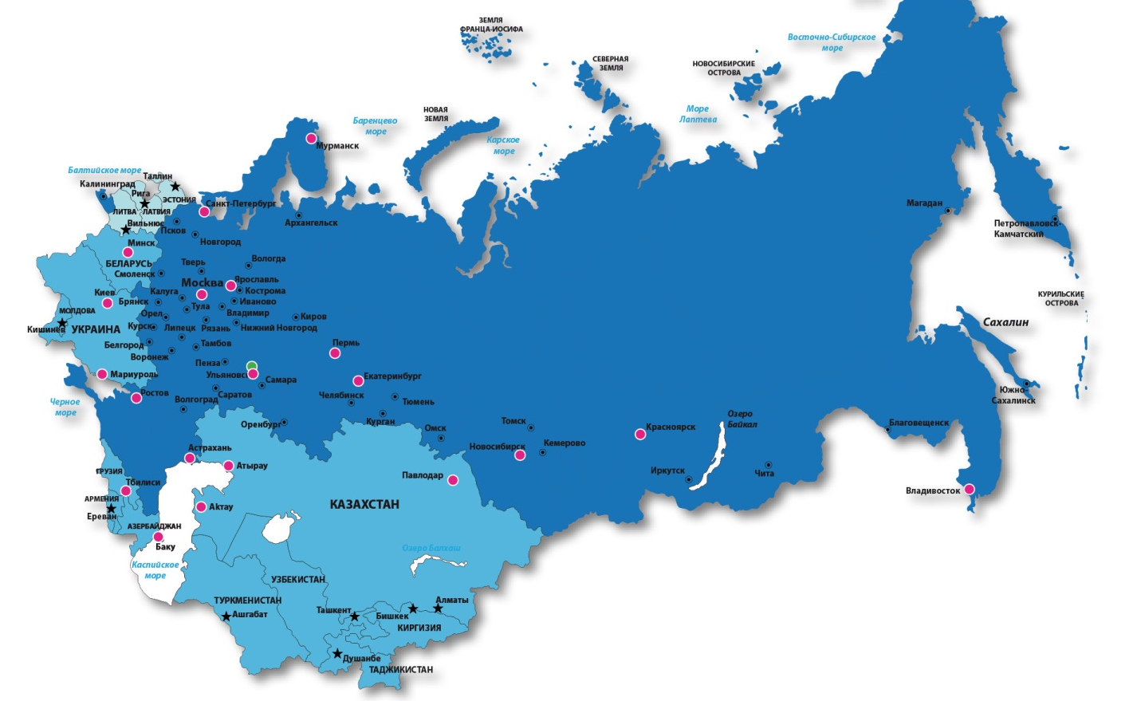
Хемпель в России
20 лет в России
Завод в г. Ульяновске - 16 млн. литров краски в год
4 склада – Москва, Ульяновск, Пермь, Владивосток
Главный офис- Москва
13 региональных офисов
коммерческие структуры Хемпель
завод Хемпель
27 February 2017
Notes:
Хемпель в России это
20 лет на рынке рф
Завод в городе Ульяновск
4 склада на территории РФ, не считая дистрибьюторской сети
Главный офис в Москве
13 региональных офисов и представительств

Slide 5
Завод Хемпель в России
Notes:
Теперь Подробнее о заводе

Slide 6
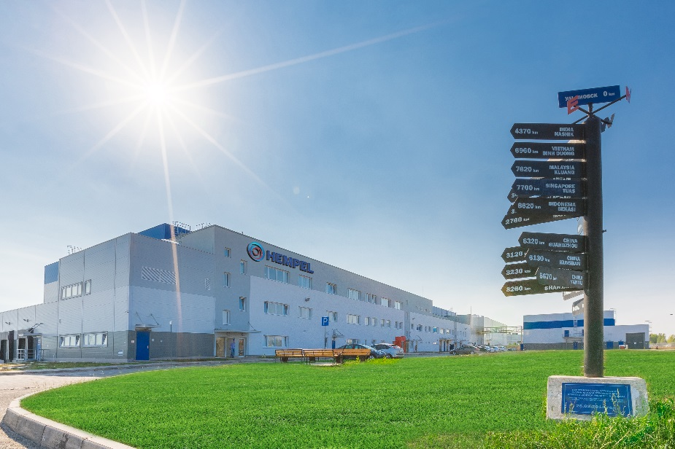
Завод Хемпель в Ульяновске
Цель строительства:
Удовлетворение растущего спроса на продукцию компании Хемпель в России, Беларуси и Средней Азии
Первый завод в России (~70 тыс.кв.м)
28 завод компании Хемпель в мире
Около 16 млн. литров краски в год
Полный спектр красок (эпоксидные, полиуретановые, алкидные, акриловые)
Создание в регионе порядка 150 новых рабочих мест
27 February 2017
Notes:
В 2016 году был открыт завод в Ульяновске причиной строительства которого явился растущий спрос на продукцию компании Хемпель и курс на импортозамещение, который был определен руководством страны
Это первый завод в России
И 28 завод в структуре Хемпель
Производственные мощности которого могут обеспечить производство 16 млн литров краски в год
На заводе осуществляется производство полного спектра красок
Строительство завода способствовало Созданию в регионе порядка 150 новых рабочих мест

Slide 7
Частями завода являются:
Производственное здание с административно-бытовым корпусом
Испытательная лаборатория
Склады для хранения сырья и готовой продукции
Склад емкостного хранения связующих и растворителей
Противопожарный резервуар
Накопительная емкость для пожарных стоков
Контрольно-пропускной пункт
Notes:
Частями завода являются
Производственное здание с административно-бытовым корпусом
Испытательная лаборатория
Склады для хранения сырья и готовой продукции
Склад емкостного хранения связующих и растворителей
Противопожарный резервуар
Накопительная емкость для пожарных стоков
Контрольно-пропускной пункт

Slide 8
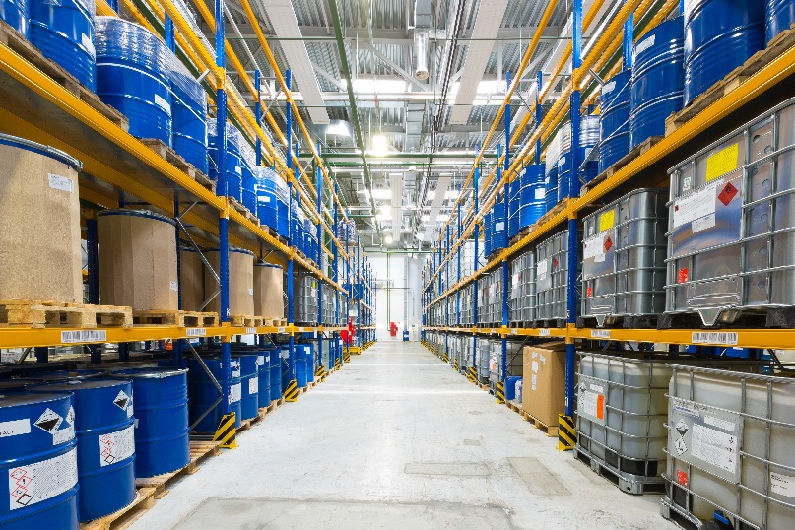
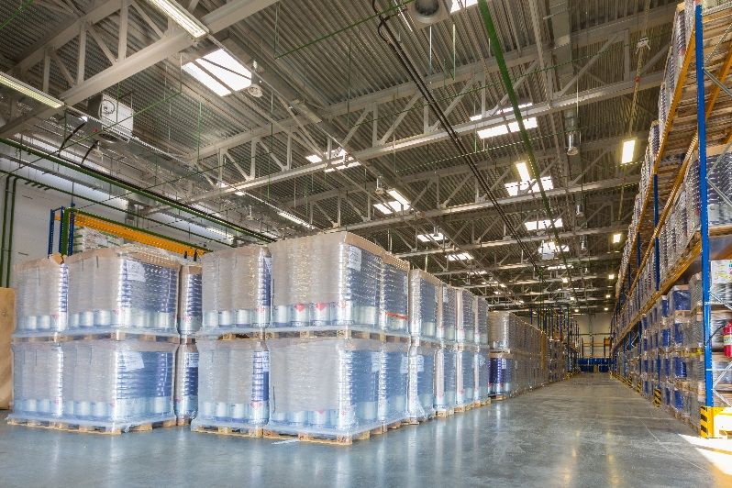
Склад сыпучего и жидкого сырья, упаковочных материалов
При производстве лакокрасочных материалов мы используем как можно большее количество сырья российского производства, удовлетворяющего нашим стандартам качества
Notes:
Склад сырья
При производстве краски мы используем максимальное количество сырья российского производства,удовлетворяющее нашим стандартам качества

Slide 9
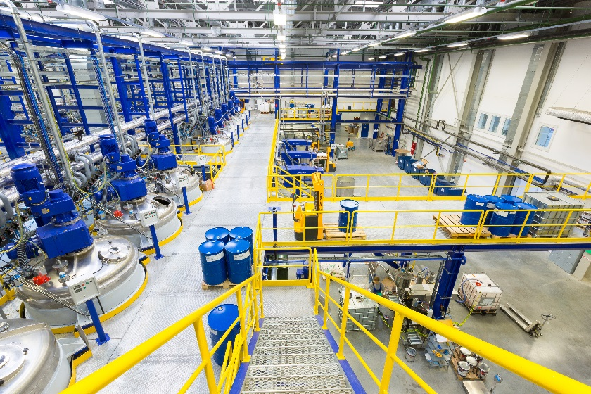
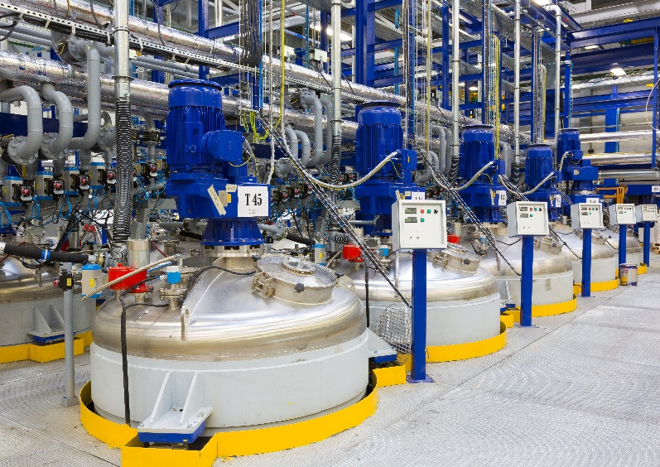
Производство
Российский завод использует новейшие экологически нейтральные технологии производства покрытий, соответствующие международным стандартам защиты окружающей среды и российским нормативным документам, а также оснащен высокотехнологичным оборудованием
Notes:
Российский завод использует новейшие экологически нейтральные технологии соответствующие российски нормативным документам и оснащён высокотехнологичным оборудованием

Slide 10
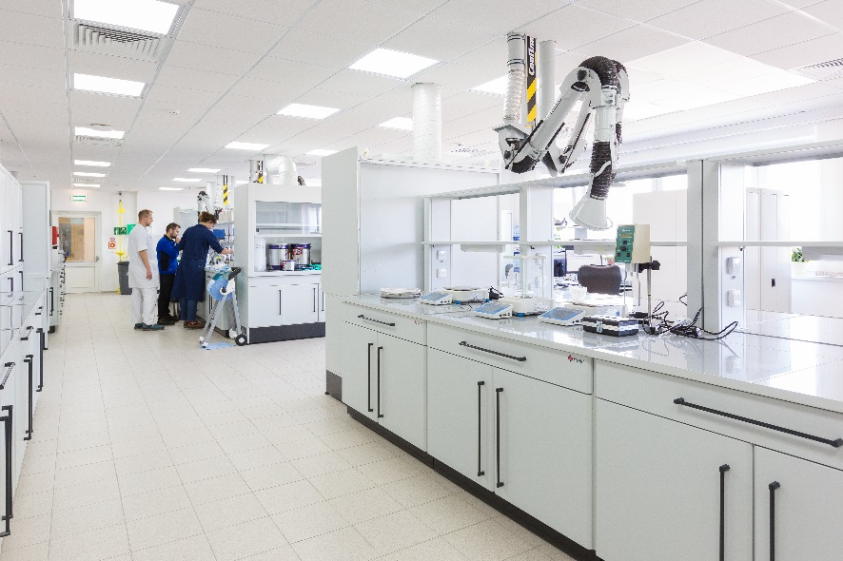
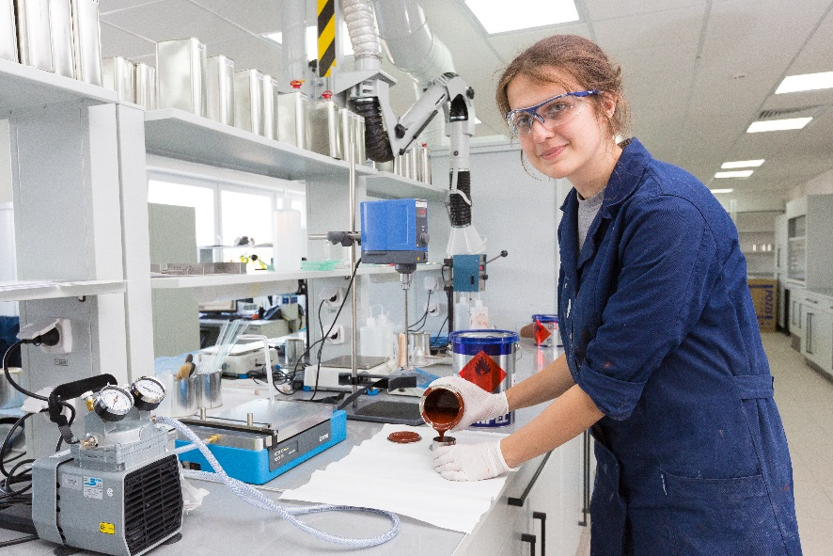
Контроль качества и научно-исследовательские разработки
Лаборатория завода обеспечивает контроль качества и разработку новых продуктов на высоком уровне
Notes:
Заводская Лаборатория обеспечивает контроль качества при выпуске продукции с завода, а также входной контроль поступающего сырья

Slide 11
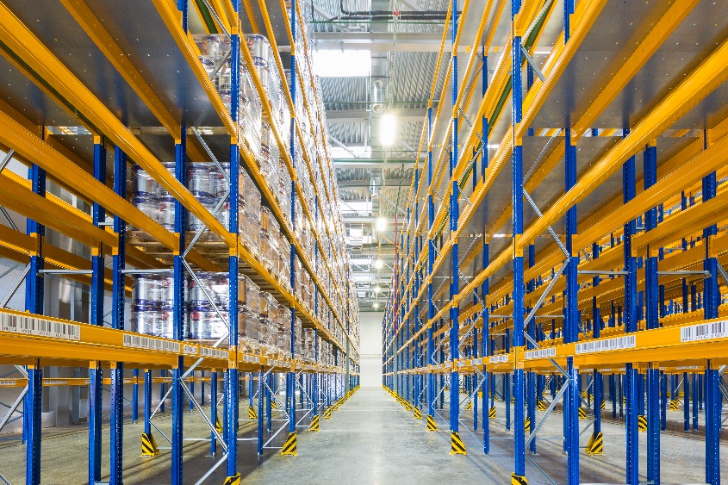
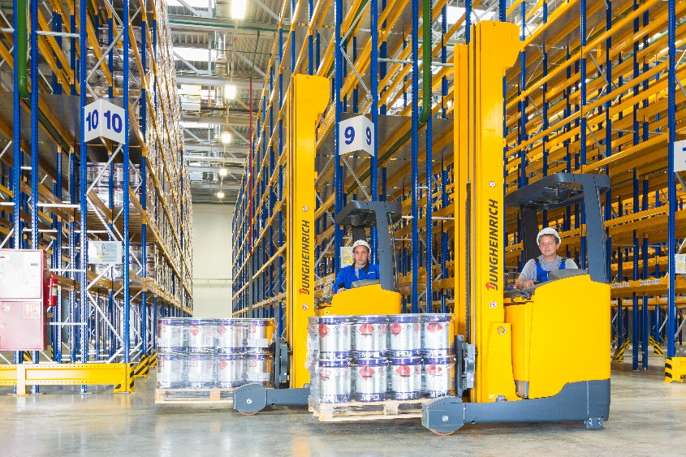
Склад для хранения готовой продукции
4 400 паллетомест
1 800 000 литров краски
Notes:
Склад готов к хранению 1800000 литров краски одновременно

Slide 12
Лакокрасочная продукция, предусмотренная к выпуску на заводе:
Антикоррозионные защитные покрытия для морских судов, металлоконструкций инфраструктурных объектов, мостов, объектов энергетики, нефтеперерабатывающих и химических заводов, морских и наземных нефтегазовых сооружений, трубопроводов в и транспортной инфраструктуры
Множество новых продуктов, разработанных специально для уникальных условий климата и рынка России
Включена в реестр покрытий лакокрасочных материалов многих компаний для антикоррозионной защиты металлоконструкций, технологического оборудования и строительных сооружений, включая:
Notes:
Продукция производимая на заводе сертифицирована, разрешена к применению и находится в реестрах ведущих нефтегазовых компаниях Рф
Совсем недавно на производстве филиала АО Хемпель г. Ульяновск был проведён аудит, результатом которого стало заключение что наша компания готова к серийному выпуску продукции, включённой в реестр защитных покрытий, для применения на объектах ПАО Газпром.

Slide 13
Системы лакокрасочных покрытий Хемпель
Notes:
Наряду с покрытиями которые уже присутствуют в реестре защитных покрытий ПАО газпром нами ведётся сертификация и испытания новых систем, которые будут удовлетворять растущим требованиям и рынка.

Slide 14
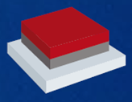
Защитные покрытия для ПАО «Газпром»
Система защитных покрытий «КВАТТРО»
ТУ 2312-005-45495387-2016
Быстросохнущий грунт, приоритет при заводской окраске
Возможность окраски при отрицательных температурах
Хорошая стойкость к абразивному износу при транспортировке
C4-С5
10-15 лет
Схема защитного покрытия (толщина сухого слоя) | Условия эксплуатации (тип атмосферы, макроклиматический район, макс. температура эксплуатации) | Прогнозируемый срок службы, лет
1 слой – HEMPADUR QUATTRO 17634 эпоксидная основа (120 мкм); 2 слой – HEMPATHANE TOPCOAT 55210 декоративное покрытие (60 мкм). Общая толщина: 180 мкм. | Промышленная; У1, УХЛ1, ХЛ1 | Свыше 10 лет
Notes:
Новая система защитных покрытий кваттро
Характеризуется
Быстрым временем высыхания, что является приоритетом при заводской окраске
Возможностью нанесения при отрицательных температурах
И Хорошей стойкостью к абразивному износу грунта при транспортировке огрунтованных конструкций

Slide 15
Защитные покрытия для ПАО «Газпром»
Система защитных покрытий «МАСТИК»
ТУ 2312-006-45495387-2016
Система толерантна к подготовке поверхности, st2
Возможность окраски при отрицательных температурах
Длительный интервал перекрытия финишным слоем
C4-С5
10-15 лет
Схема защитного покрытия (толщина сухого слоя) | Условия эксплуатации (тип атмосферы, макроклиматический район, макс. температура эксплуатации) | Прогнозируемый срок службы, лет
1 слой – HEMPADUR MASTIC 45880 эпоксидная основа (120 мкм); 2 слой – HEMPATHANE TOPCOAT 55210 декоративное покрытие (60 мкм). Общая толщина: 180 мкм. | Промышленная; У1, УХЛ1, ХЛ1 | Свыше 10 лет
Notes:
Система защитных покрытий мастик
Преимуществами данной системы покрытий являются
Толерантность к подготовке поверхности
Возможность нанесения при отрицательных температурах и
Длительный интервал перекрытия финишным слоем, что важно при продолжительном времени между огрунтовкой металлоконструкций и финишной окраской после монтажа.

Slide 16
Защитные покрытия для ПАО «Газпром»
Система защитных покрытий «HEMPEL’S SILICONE ALUMINIUM»
ТУ 3208-005-9250198-2012
Успешные климатические испытания в аккредитованной лаборатории ПАО «Газпром» как самостоятельное покрытие
Нет необходимости предварительного нагрева поверхности перед вводом в эксплуатацию
До 600 С
Схема защитного покрытия (толщина сухого слоя) | Условия эксплуатации (тип атмосферы, макроклиматический район, макс. температура эксплуатации) | Прогнозируемый срок службы, лет
Полисилоксановая краска HEMPEL’S SILICONE ALUMINIUM 56914 – 3 слоя по 25 мкм Общая толщина: 75 мкм. | Промышленная; У1, УХЛ1, ХЛ1 | Не менее 5 лет
Notes:
Система термостойкого покрытия имеет
Успешные климатические испытания как самостоятельного покрытия в аккредитованной лаборатории ПАО Газпром
Также, одним из + Нет необходимости предварительного нагрева конструкции перед вводом в эксплуатацию

Slide 17
Защитные покрытия для ПАО «Газпром»
Система защитных покрытий «ХЕМПАДУР 85671»
ТУ 2312-007-45495387-2016
Для погружения
Универсальное покрытие для различных сред при полном погружении
Температура эксплуатации до 120 С
Возможен вариант антистатического покрытия
Схема защитного покрытия (толщина сухого слоя) | Условия эксплуатации (тип атмосферы, макроклиматический район, макс. температура эксплуатации) | Прогнозируемый срок службы, лет
Эпокси-фенольное покрытие HEMPADUR 85671 – 2 слоя по 150 мкм Общая толщина: 300 мкм. | Полное погружение в органические неорганические среды | Не менее 10 лет
Notes:
Система покрытий хемпадур 85671
Представляет собой универсальное покрытие
для защиты внутренних поверхностей различных емкостей для хранения нефти, нефтепродуктов и различных органических сред при полном погружении
Температура эксплуатации 120 градусов, с возможностью осуществления пропарки резервуара
Имеется вариант антистатического покрытия

Slide 18
Преимущества для наших Партнеров
Notes:
Подводя итог хотелось бы отметить Преимущества для наших партнёров

Slide 19
Качество материалов
Высокие сроки эксплуатации защитного покрытия
Инновационные коррозионностойкие цинковые покрытия для экстремальных условий эксплуатации
Применение эксклюзивных разработок в области придания специальных свойств материалам с применением нано технологий (снижение склонности к растрескиванию, усиление и т.д.)
Возможность "тонкой подстройки" технических и технологических свойств материалов под нужды крупных заказчиков.
Применение принципиально новых технологий и материалов
Качество подтверждается сотнями тестов в профильных сертификационных обществах
Notes:
Слайд 19
Компания Хемпель -это проверенное временем качество покрытий
Это и Высокие сроки эксплуатации покрытий
И Инновационные разработки новых покрытий соответствующих требованиям российского климата
И Возможность тонкой подстройки технических и технологических свойств под нужды крупных заказчиков
Также Применение принципиально новых технологий и материалов
И конечно Качество покрытий подтверждают сотни тестов в профильных лабораториях

Slide 20
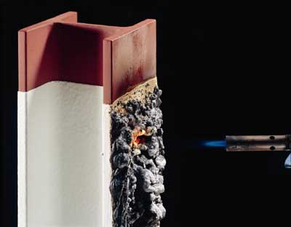
Совместимость с огнезащитными составами
Совместимы практически со всеми огнезащитными составами, представленными в России
Заказчик может создать любые комбинации покрытий (АКЗ +ОГЗ) и осуществить зонирование огнезащитных покрытий, компания Хемпель имеет соответствующий опыт
Notes:
Слайд 20
Несомненным преимуществом для наших партнеров является
Совместимость наших продуктов с многими производителями огнезащитных покрытий, что позволяет
создавать любые комбинации покрытий АКЗ+ ОГЗ

Slide 21
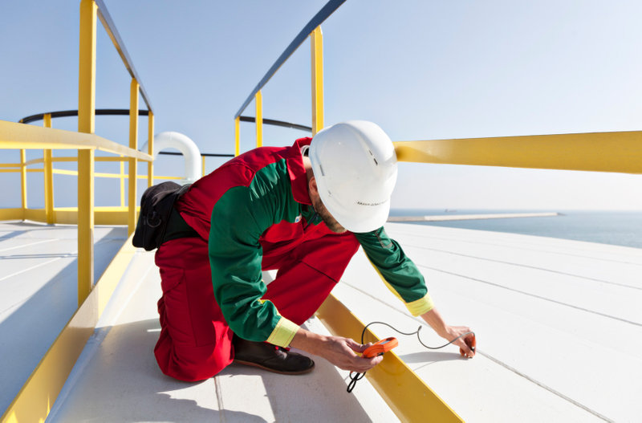
Техническая поддержка
Возможность проведения 100% контроля качества производства работ по антикоррозионной защите на всем объекте у всех подрядных организаций
Осуществление технического надзора
Разработка технической и технологической документации
Инспектора-технологи имеют сертификаты FROSIO и NASE
Notes:
Слайд 21
Техническая служба АО Хемпель при необходимости обеспечит необходимой
Технической поддержкой на объекте, 100% контролем при проведении окрасочных работ
Разработает технологические регламенты и технологические карты с учётом специфики объекта

Slide 22
Завод Хемпель: | Преимущества для клиентов:
Производство лакокрасочных покрытий в России | Соответствие требованиям российского законодательства и другим нормативным документам РФ
Обеспечение максимально коротких сроков поставки лакокрасочной продукции | Реальное планирование и оптимизация сроков строительства объектов, а также затрат на логистику
Гарантированная стабильность качества покрытий Хемпель, производимых по всему миру | Проверенные и надежные решения
Notes:
Слайд 22
А Строительство завода Хемпель в России обеспечило компанию
1 соответствием требованиям российского законодательства и стандартам
2 Уменьшение сроков поставки продукции на объект
3 Гарантированная стабильность качества
4 и соответствие программе импортозамещения, выбранной в 2015 году руководством страны
Спасибо за внимание

Slide 23
С уважением, Артём Свяжин ARSV@hempel.com +7(962) 993-60-63

